Slide 1
Grading：
1）Final Exam：50%
2）Midterm Exam：12.5%，about May.10
3）Homework：15%
4）Disscussion：15%
5）online quiz：7.5%
Score：100

Slide 2

For small angles, Snell' law is approximated by
for n=1 and n'=1.5, compute the approximate θ
error about 0.1% for θ'.

Slide 3

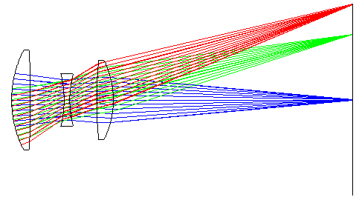
Chapter2 Spheric and Spherical system
§2-1 Concept&sign conventions
§2-2 refraction spheric
§2-3 reflective spheric
§2-4 coaxial spheric

Slide 4
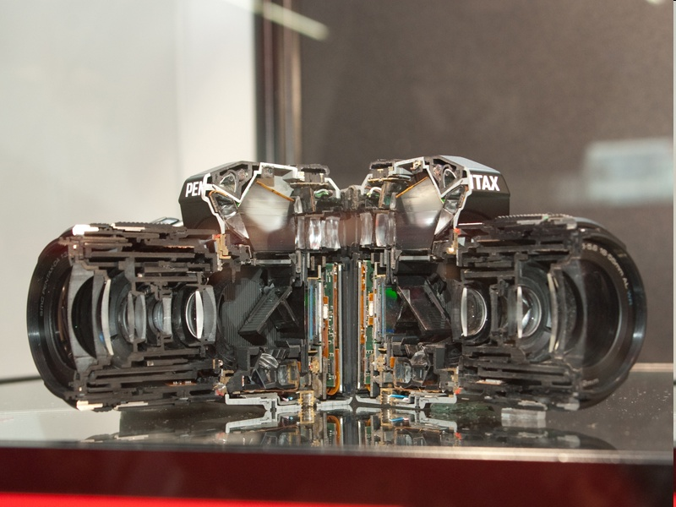

Slide 5
§2-1 concept & sign conventions
一、concept
① Tangent plane子午平面——including optical axis and object
Sagittal plane（弧矢平面）
② Distance：物方截距——物方光线与光轴的交点到顶点的距离
像方截距——像方光线与光轴的交点到顶点的距离
③Angles倾斜角：物方倾斜角——物方光线与光轴的夹角
像方倾斜角——像方光线与光轴的夹角
E
I
n’>n
I’
h
A
-U
φ
U’
A’
O
C
r
-L
L’

Slide 6
二、sign conventions
a. light travel from left to right
光线传播方向：从左向右
b. distance：
relative to vertex, right are positive, left are negative
沿轴线段(L,L’,r)以顶点O为基准，左负右正
relative to optical axis, above are positive, below are negative
垂轴线段(h)以光轴为准，上正下负
E
I
n’>n
I’
h
A
-U
φ
U’
A’
O
C
r
-L
L’

Slide 7
c. angles：relative to optical axis, ray, surface nomal
counter-clockwise angles are positive, clockwise are negative
光轴与光线组成角度(U,U’)
光轴以锐角方向转到光线，顺时针正逆时针负
光线与法线组成角度(I,I’)
光线以锐角方向转到法线，顺正逆负
光轴与法线组成角度(φ)
光轴以锐角方向转到法线，顺正逆负
E
I
n’>n
I’
h
A
-U
φ
U’
A’
O
C
r
-L
L’

Slide 8
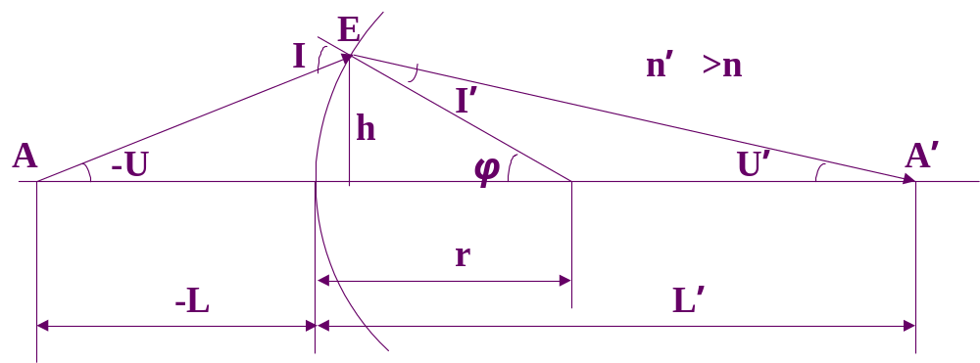
§2-2 refraction surface
一、emergent ray can be solved by incident ray
由折射球面的入射光线求出射光线
Parameters：r, n, n’,L, U Derive： L’, U’

Slide 9
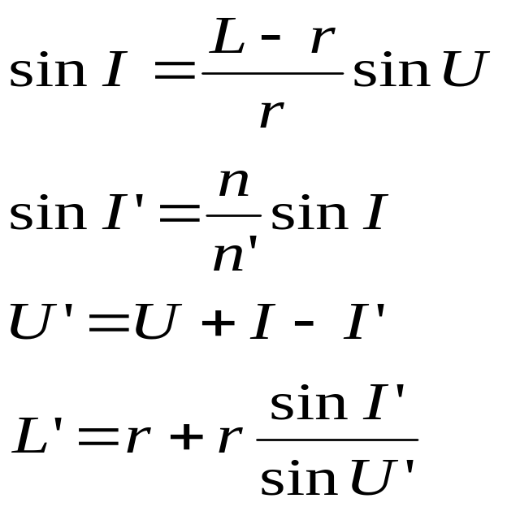
by Snell's law and U+I=U’+I’=φ 得
A
Aa’
Ab’
Ac’
obviously, L’=f(U)
different U has different L'
point→spot，不完善成像

Slide 10
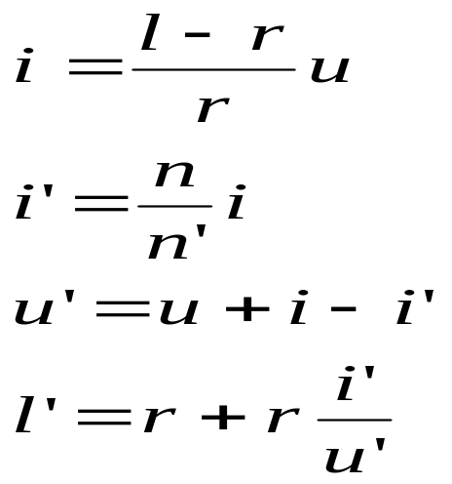
二、paraxial ray(近轴光线)
1.paraxial ray：-U→0
sin(-U)≈-U，此时用小写：
sin(-U)= - u sinI=i L=l
paraxial(近轴光线)所在的区域叫近轴区
when u changed，l’ fixed！
object point—→point，perfect image
A，A’互为物像，称共轭点（conjugate）
近轴光所成像称为高斯像
仅考虑近轴光的光学叫高斯光学（Gaussian optics）
Gaussian optics treats image as a mapping of object

Slide 11
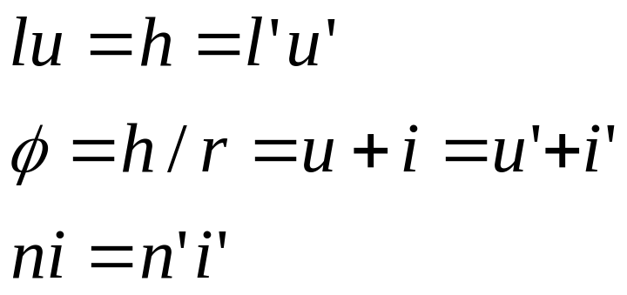
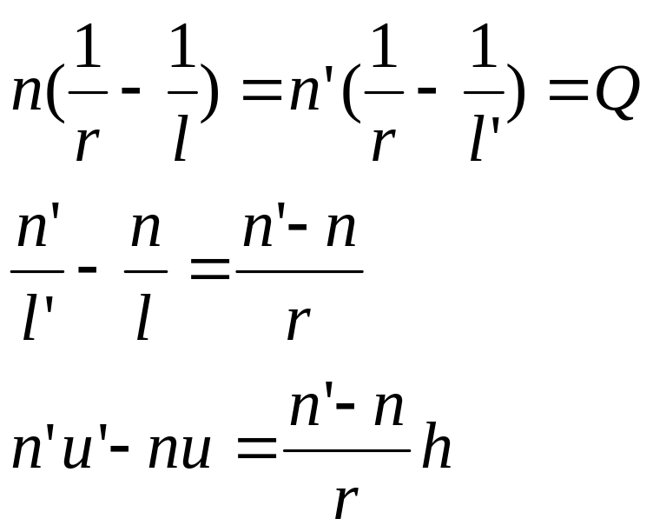
2. other expression
（为计算方便，根据不同情况可使用不同公式）
using
some expression can be acquired:
Abbe invariant 阿贝不变量
折射球面的物像位置关系
光线经折射球面时
的u,u’关系

Slide 12
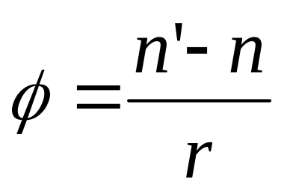
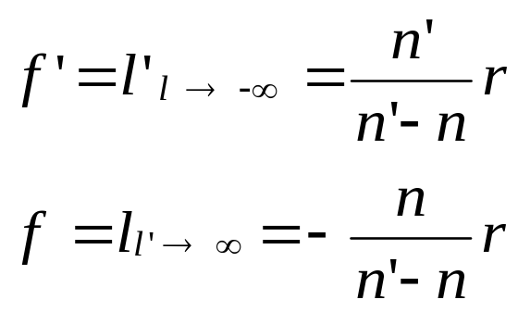
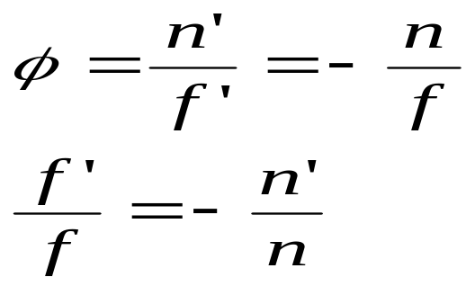
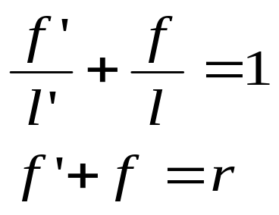
3. focal power(光焦度)，focal point(焦点) focal length焦距
when（n’-n）/r fixed，l’ is relative to l
focal power光焦度
（偏折光线的能力）
f’像方焦距（点），后焦距（点）
l→-∞
l’→∞
F
O
F’
-f
f’
f 物方焦距（点），前焦距（点）
and

Slide 13
三、物平面以细光束经折射球面成像
1.物平面以细小光束成像
B1
A1
A2’
B2’
A
C
A’
B2
A2
B1’
A1’
细光束，A——》A’ 完善成像
同心球面A1AA2——》曲面A1’A’A2’ 完善成像
由公式，l变小，l’也变小，平面B1AB2——》曲面B1’A’B2’
不再是平面：像面弯曲
2. 细小平面以细光束经折射球面成像：
平面物——》平面像，完善成像

Slide 14
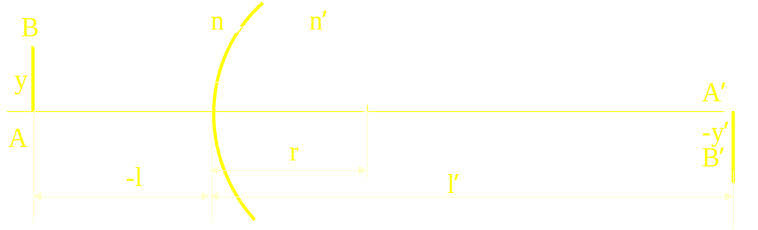
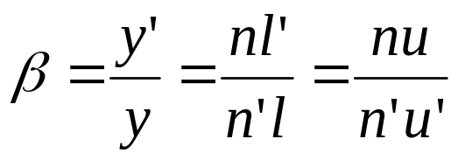
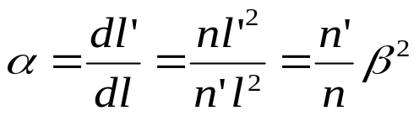
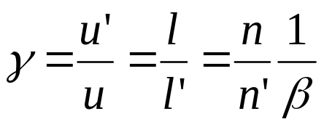
3. Magnifications and Lagrange Invariant
①lateral magnification β 横向放大率（垂轴放大率）
描述物像放大倍数的关系
②longitudinal magnification 轴向（沿轴）放大率α
描述光轴上一对共轭点沿轴
移动量之间的关系
③Angle manification γ
描述折射前后一对光线与光轴夹角之间的关系

Slide 15
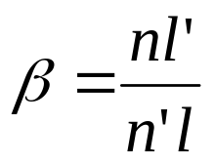
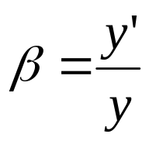
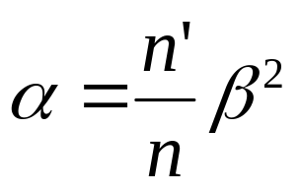
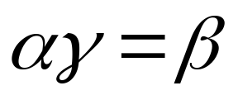
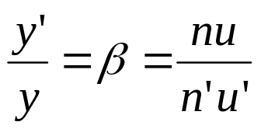
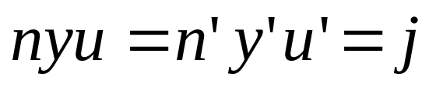
Discussion：
当n,n’一定， l不同，则β不同
当l一定(l’一定)时，β为常量。
垂轴物像
相似
β>0时，y,y’同号，成正像，否则成倒像
|β|>1时，|y’|>|y|, 成放大像，否则成缩小像
α>0, 像移动方向与物移动方向相同
一般α≠β，立体物与像不再相似
β、α、γ之间的关系
J: Lagrange Invariant

Slide 16
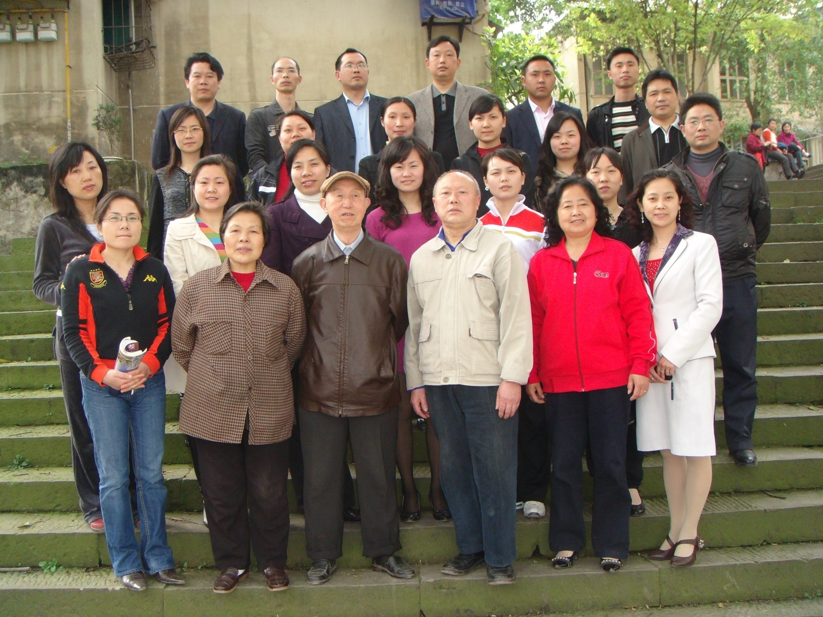

Slide 17
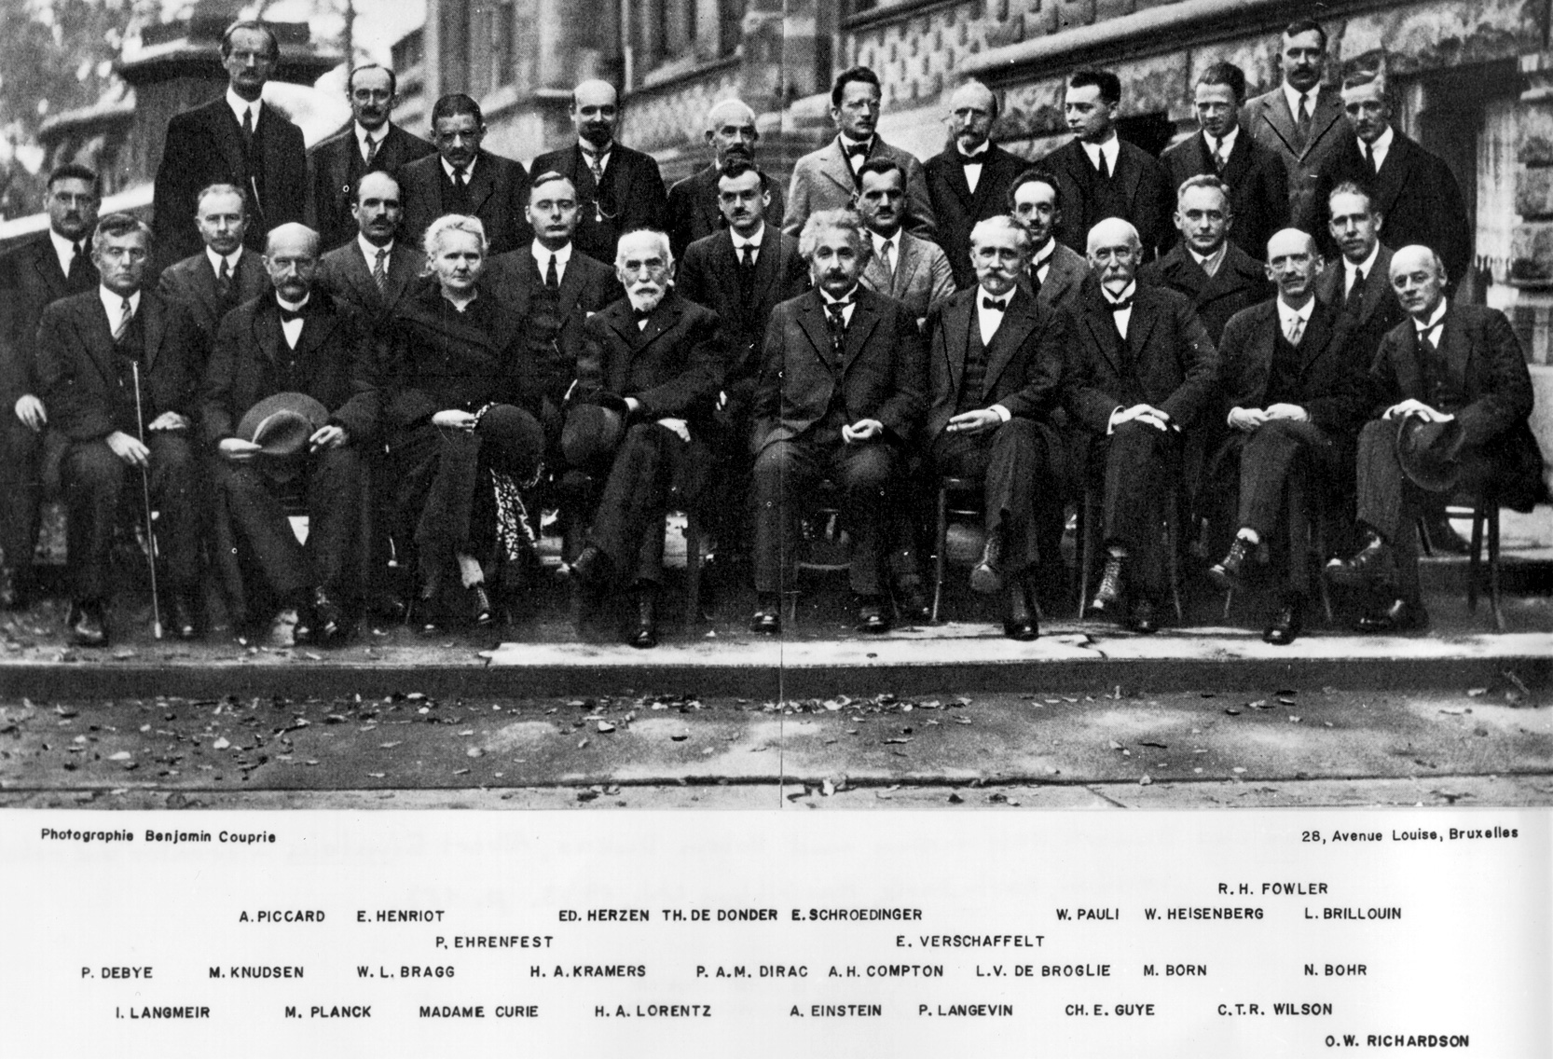

Slide 18
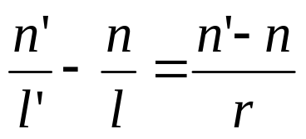
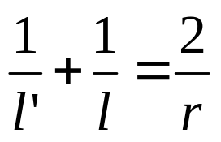
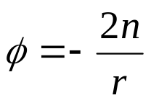
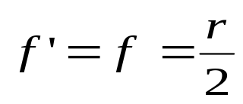
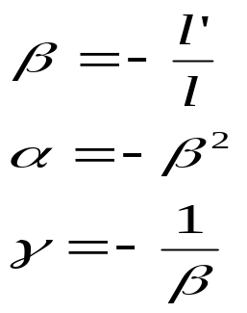
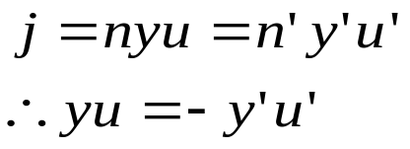
§2-3 Reflective spherical mirror
一、Object-image relationship
n’=-n
r<0, φ>0convergence
r>0, φ<0divergence
二、focal length
f ’,f has
Same positive and negative with r
C
F
F’
FF’
C
f’<0: real focal point
f’>0: virtual focal point
opposite direction（物像反向移动）
三、Magnifications and Lagrange Invariant

Slide 19
§2－4 Coaxial spherical system
B1
n1
n1’=n2
n2’=n3
y1
B2’
A1
-u1
u1’
A1’(A2)
O2
C2
y2’
O1
C1
-y1’
-y2
u2
-u2’
A2’
B1’(B2)
-l1
r1
l1’
-l2
r2
d1
l2’
We know：1、Radius of every spherical surface: r1,r2,……rk
2、 Distance of every spherical surface: d1, d2, ….. ,dk-1
3、Index: n1, n2, ……, nk+1
Calculate: Image location\emergence angle\maganifications

Slide 20
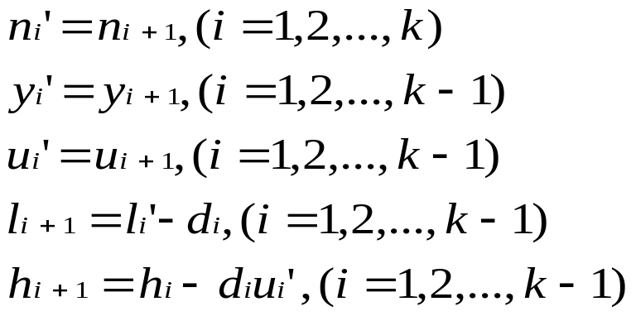
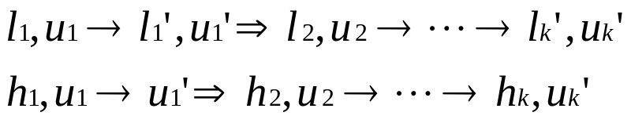
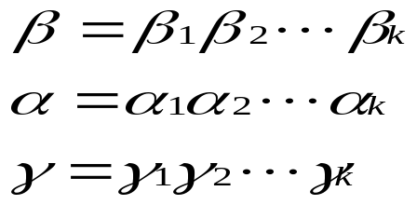
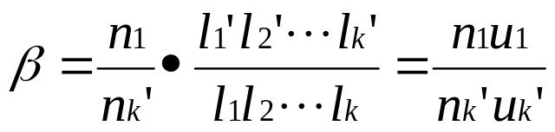
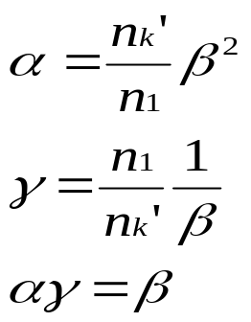
1. Calculate emergent ray from incident ray
one by one calculate + Transition
Transition：
from
to calculate l,h,u
二、Maganifications
and
then

Slide 21

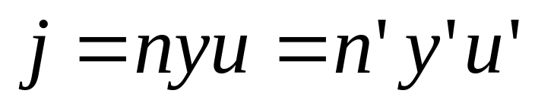
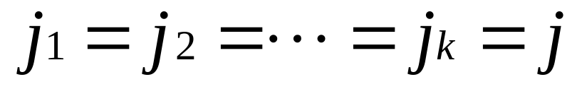
3. Lagrange Invariant
Lagrange Invariant
of every surface
from transition of
every surface
——Term after transfer=Term before transfer
Lagrange Invariant
J stand for the properties of optical system.
y and y' represent the height of object or image.
u and u' represent the angle of optical system.
J表征了这个光学系统的性能，即能以多高的物、多大孔径角的光线
入射成像。J值大，表明系统能对物体成像的范围大，成像的孔径角
大，传输光能多。同时，孔径角还与光学系统分辨能力有关。
J值大的光学系统具有更高的性能

Slide 22
本章小结
符号规则，在计算与有关推导中必须严格遵守
近轴光线经单个折（反）射球面的计算问题
单个折（反）射球面只对细小平面以细光束才能完善成像
焦距、光焦度、物距、像距、三种放大率
阿贝不变量，拉氏不变量（含义）
1、高斯光学
2、光焦度 含义
3、三种放大率
4、两个不变量
5、物像位置关系公式
6、过渡公式

